Slide 1
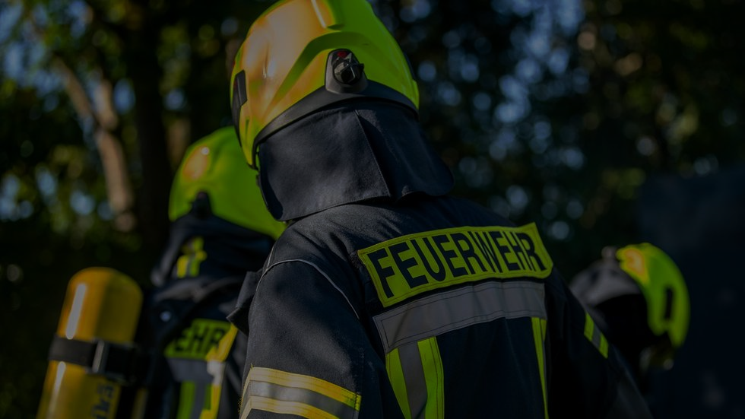
F e u e r w e h r
v o n u b o d i g a t . c o m

Slide 2
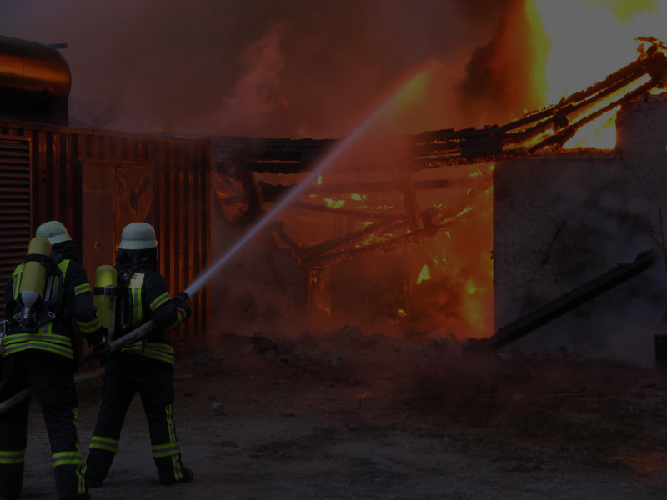
G l i e d e r u n g
➞
Was macht die Feuerwehr ?

Slide 3
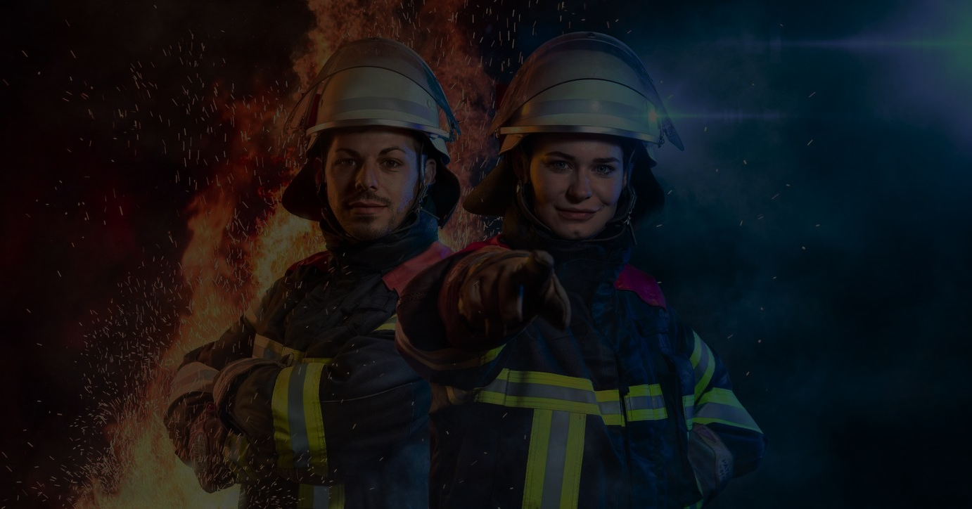
Was macht die Feuerwehr ?
L ö s c h e n
B e r g e n
S c h ü t z e n
R e t t e n

Slide 4
G l i e d e r u n g
➞ Was macht die Feuerwehr ?
➞ Wie viele Feuerwehren gibt es ?

Slide 5
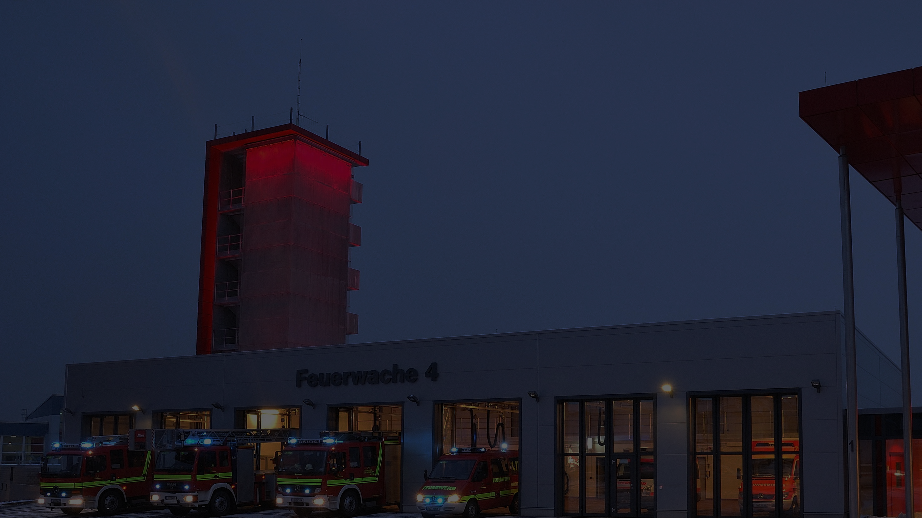
Wie viele Feuerwehren es gibt
70.000 Fahrzeuge
43.291
951 Löschfahrzeuge
392 Hubrettungsfahrzeuge
755 Werksfeuerwehren
22.020 Freiwillige Feuerwehren
576 Rüst u. Gerätewagen
512 Einsatzleitfahrzeuge
31 Schlachwagen
110 Berufsfeuerwehren
38 Kräne
373 Wechselladerfahrzeuge
1130 Abrollbehälter
(Nur Berufsfeuerwehren)

Slide 6
G l i e d e r u n g
➞ Was macht die Feuerwehr ?
➞ Wie viele Feuerwehren gibt es ?
➞ Kleidung / Ausrüstung

Slide 7
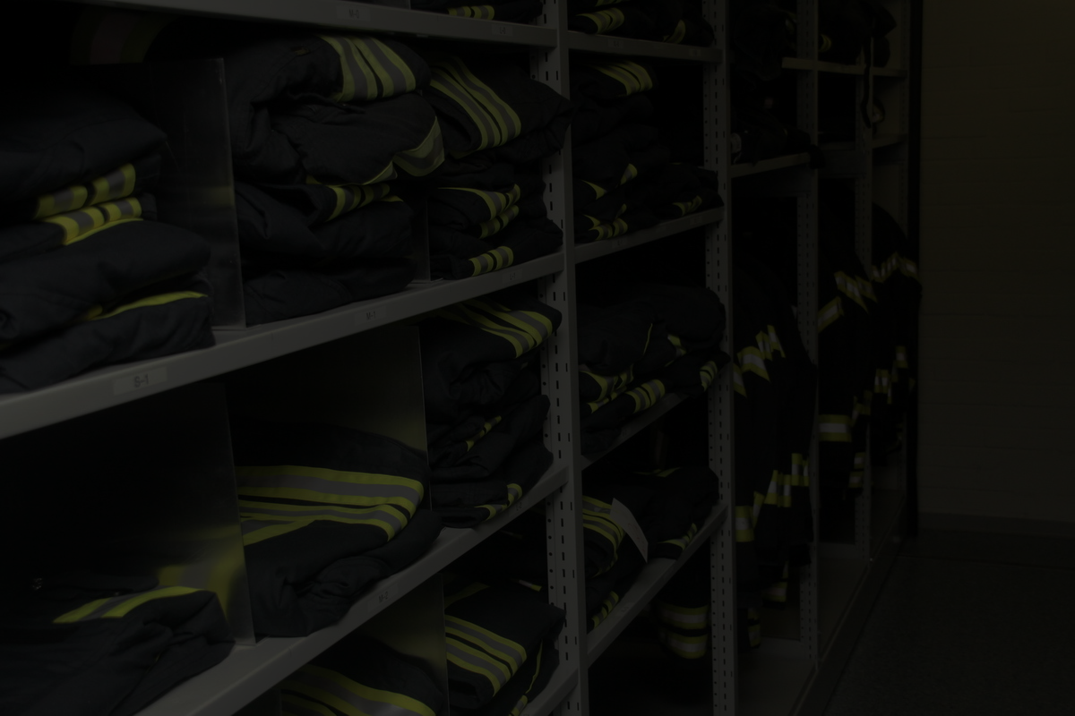
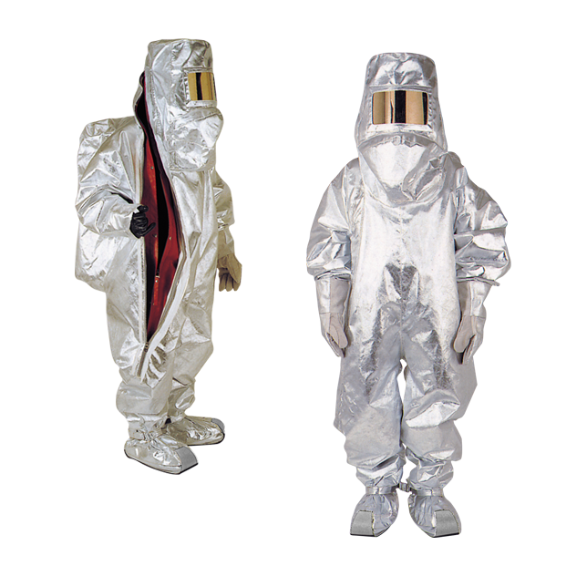
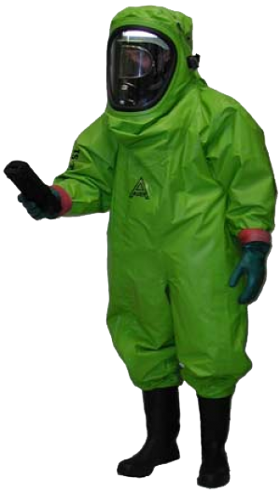
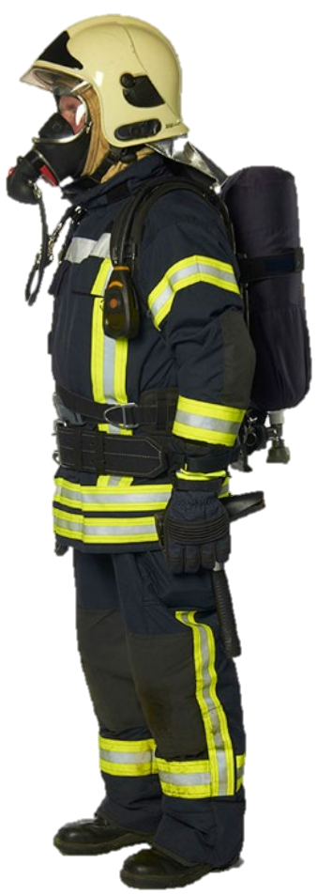
K l e i d u n g / A u s r ü s t u n g
- Kleidungsunterschiede
Was gehört zur Schutzkleidung ?
Grundschutz
Feuerwehrhelm mit Nackenschutz
Feuerwehrschutzanzug
Feuerwehrschutzhandschuhe
Feuerwehrschutzschuhwerk
Bei besonderen Gefahren
Atemschutz
Feuerwehrhaltegurt
Feuerschutzhaube
PSA zum Umgang mit der Motorkettensäge
Rettungsweste
Warnweste
Chemikalienschutzanzug
usw.
Chemikalienschutzanzug usw.

Slide 8
G l i e d e r u n g
➞ Was macht die Feuerwehr ?
➞ Wie viele Feuerwehren gibt es ?
➞ Kleidung / Ausrüstung
➞ Was ist ein Löschzug

Slide 9
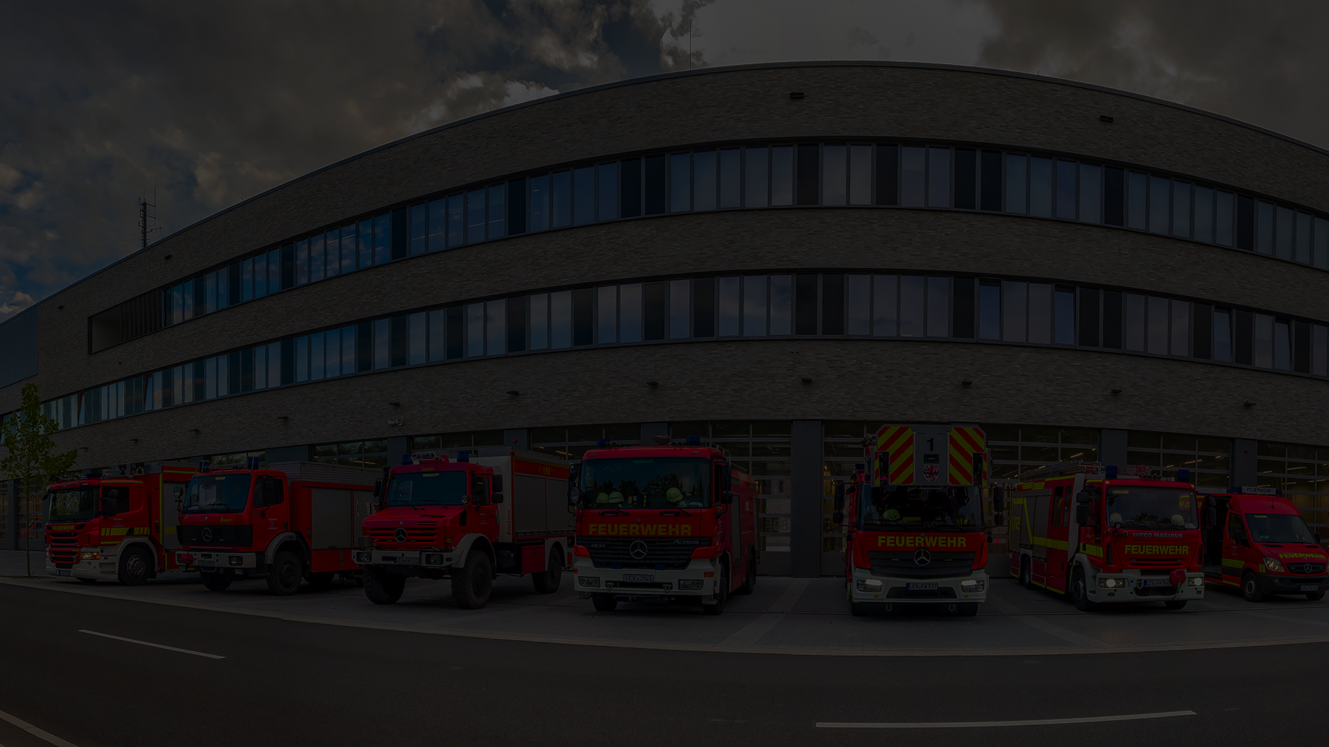
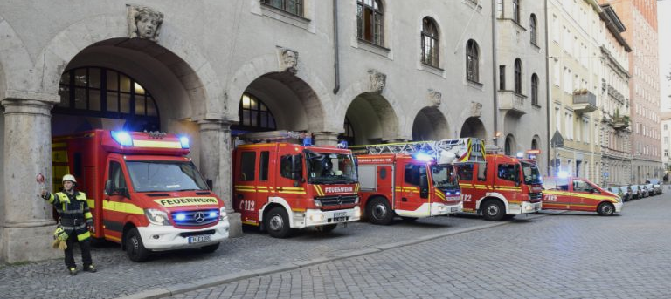
Was ist ein Löschzug ?
RTW
HLF
DLK
HLF
ELW

Slide 10
G l i e d e r u n g
➞ Was macht die Feuerwehr ?
➞ Wie viele Feuerwehren gibt es ?
➞ Kleidung / Ausrüstung
➞ Was ist ein Löschzug
➞ Fahrzeuge

Slide 11
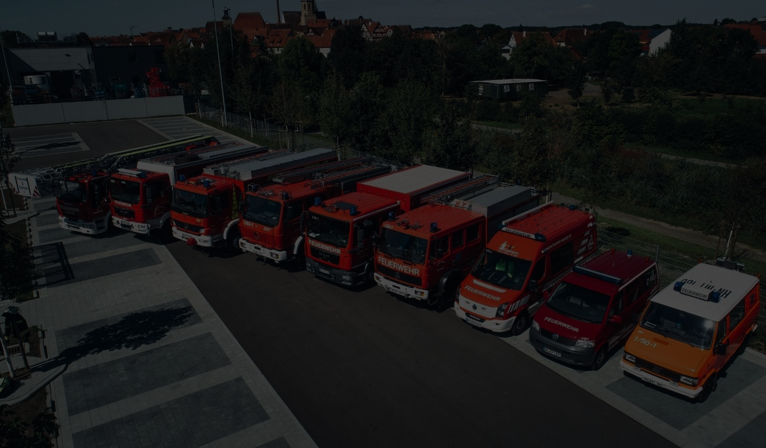
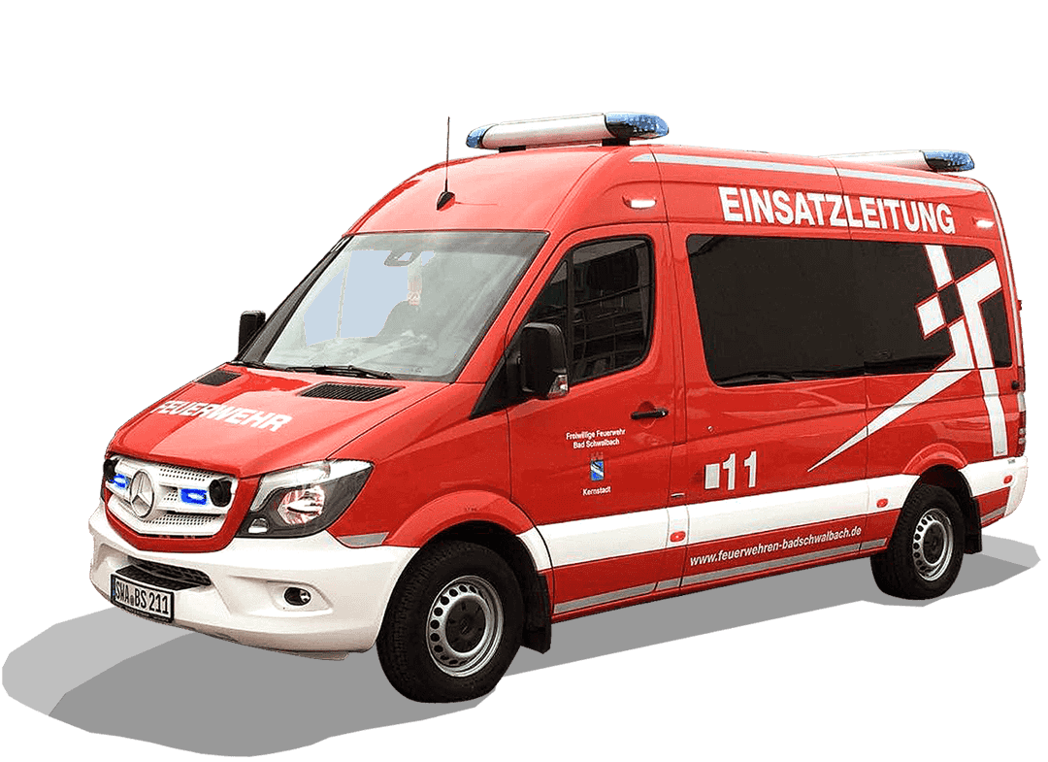
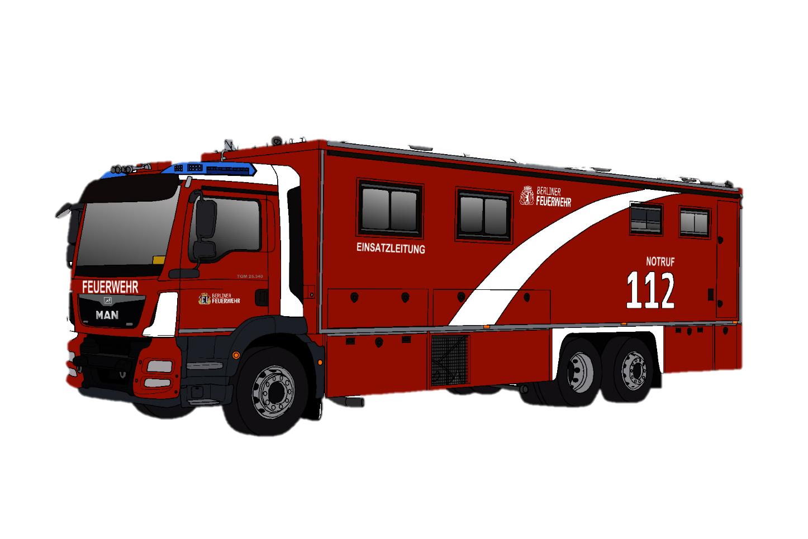
SCHWERPUNKT
Fahrzeuge
ELW
Unterschiede ?
Wann kommt es zum Einsatz
Kosten ?

Slide 12
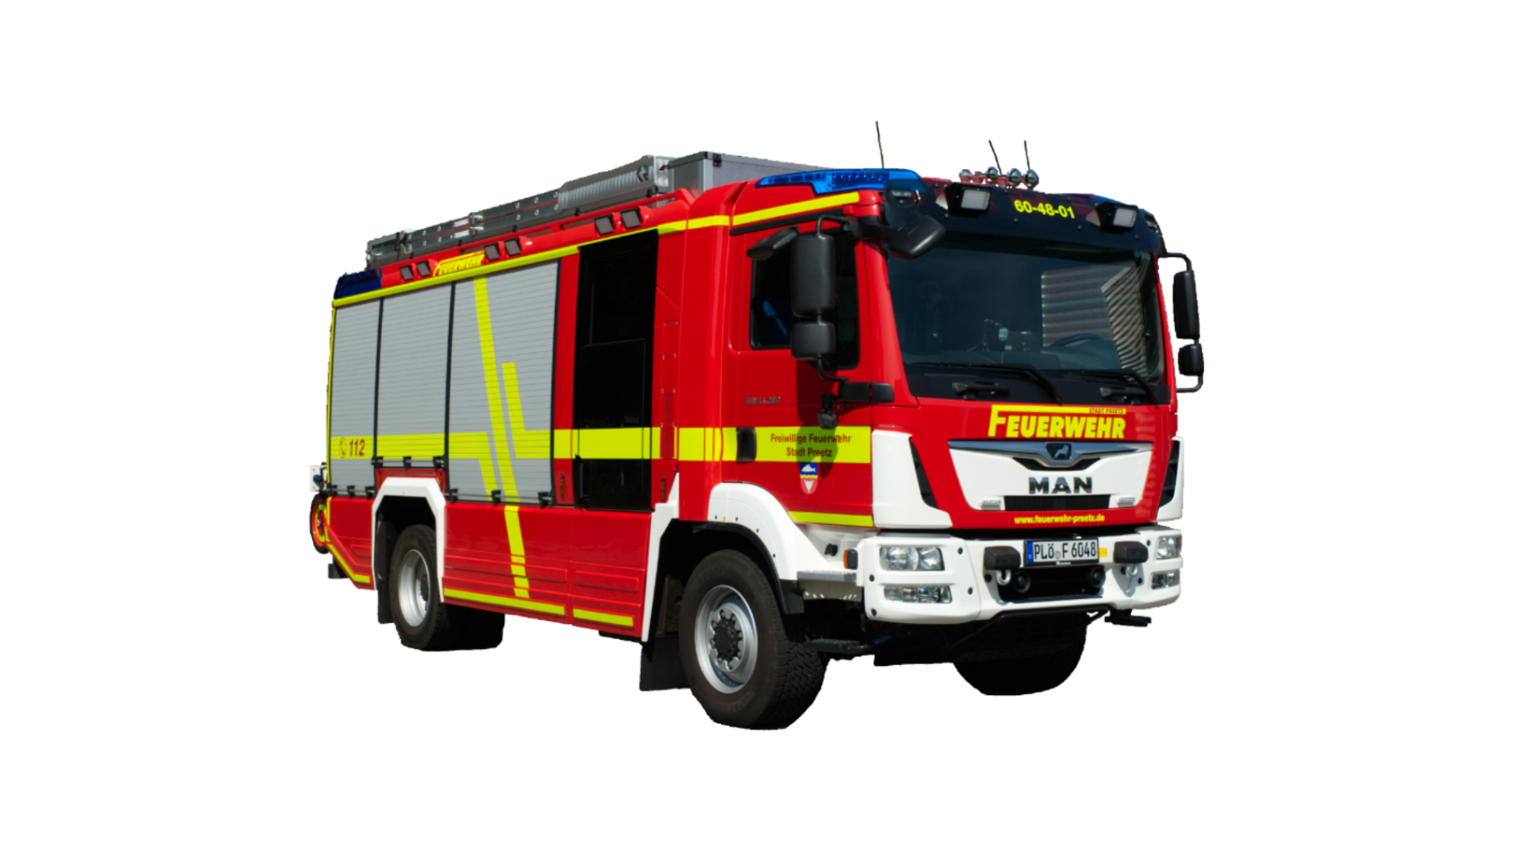
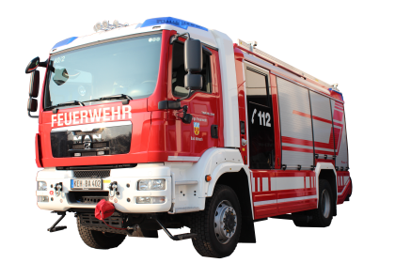
SCHWERPUNKT
Fahrzeuge
HLF
Unterschiede ?
Wann kommt es zum Einsatz
Kosten ?

Slide 13
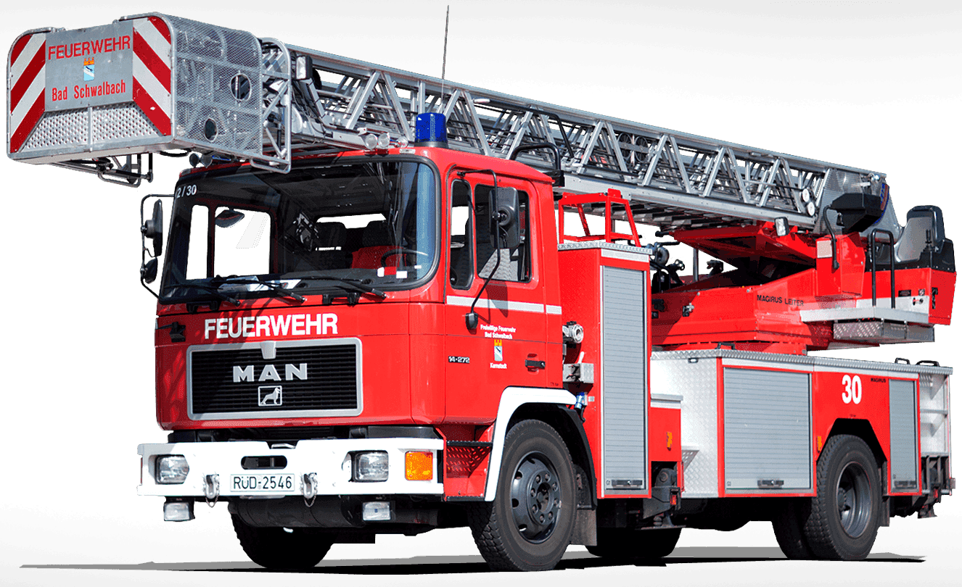
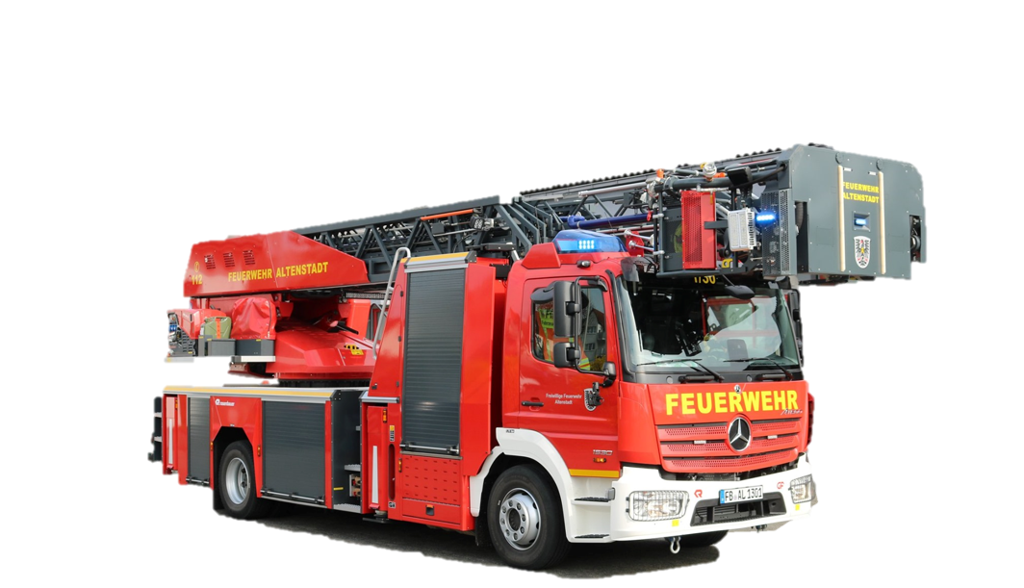
SCHWERPUNKT
Fahrzeuge
DLK
Unterschiede ?
Wann kommt es zum Einsatz
Kosten ?

Slide 14
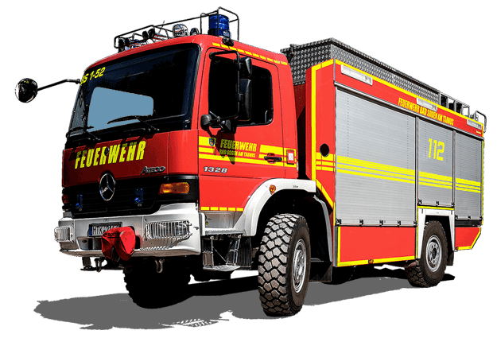
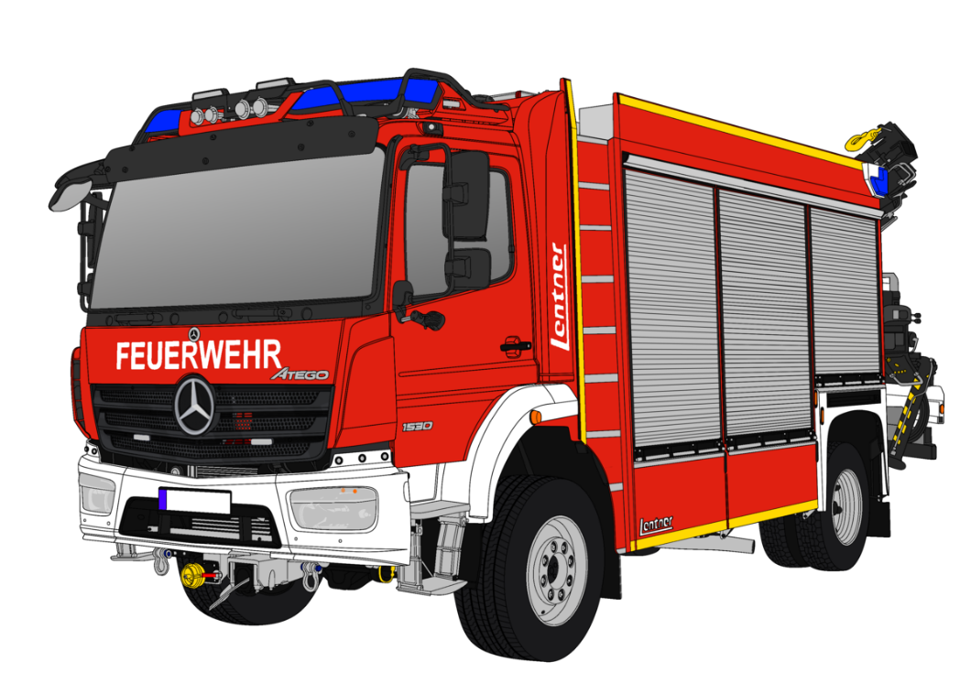
SCHWERPUNKT
Fahrzeuge
RW
Unterschiede ?
Wann kommt es zum Einsatz
Kosten ?

Slide 15
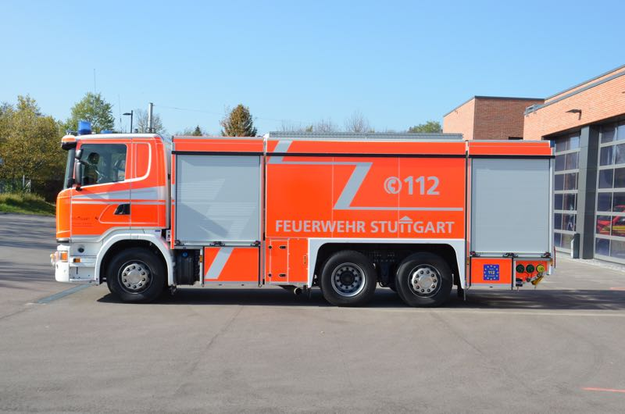
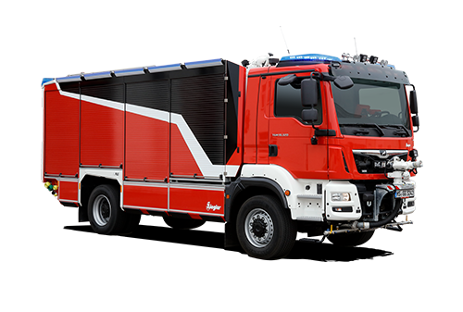
SCHWERPUNKT
Fahrzeuge
TLF
Unterschiede ?
Wann kommt es zum Einsatz
Kosten ?

Slide 16
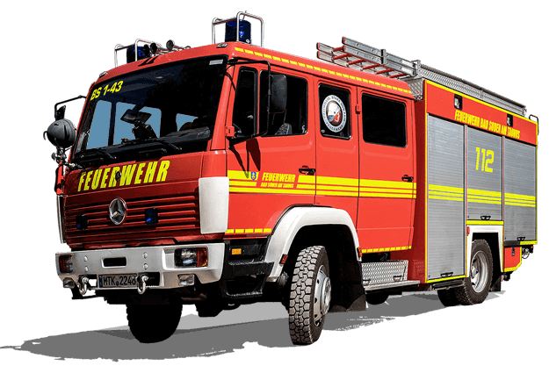
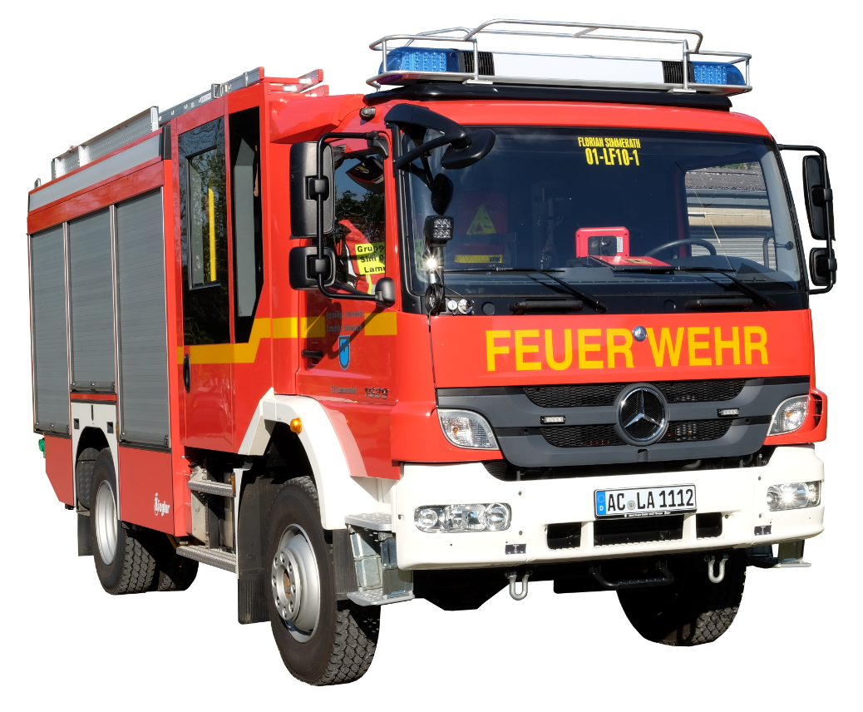
SCHWERPUNKT
Fahrzeuge
LF
Unterschiede ?
Wann kommt es zum Einsatz
Kosten ?

Slide 17
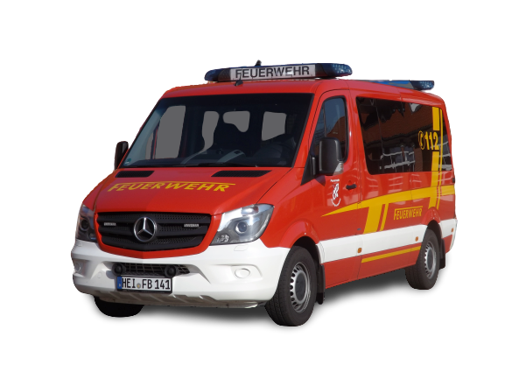
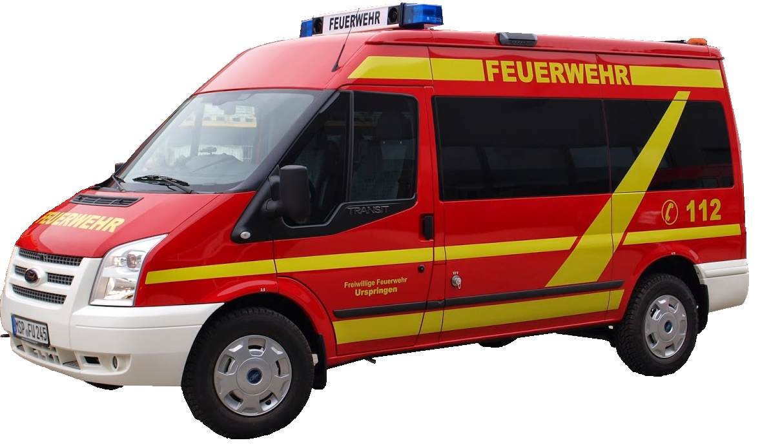
SCHWERPUNKT
Fahrzeuge
MZF
Unterschiede ?
Wann kommt es zum Einsatz
Kosten ?

Slide 18
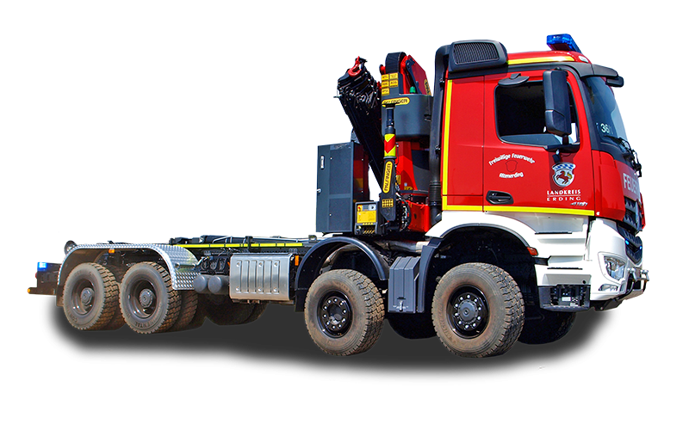
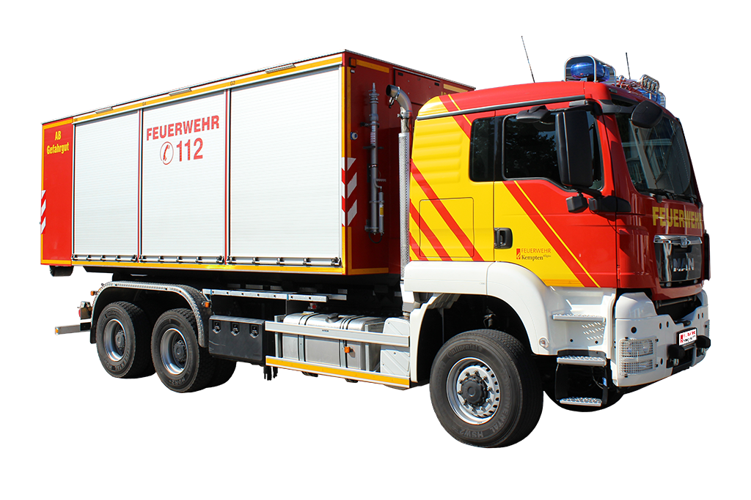
SCHWERPUNKT
Fahrzeuge
WLF
Unterschiede ?
Wann kommt es zum Einsatz
Kosten ?

Slide 19
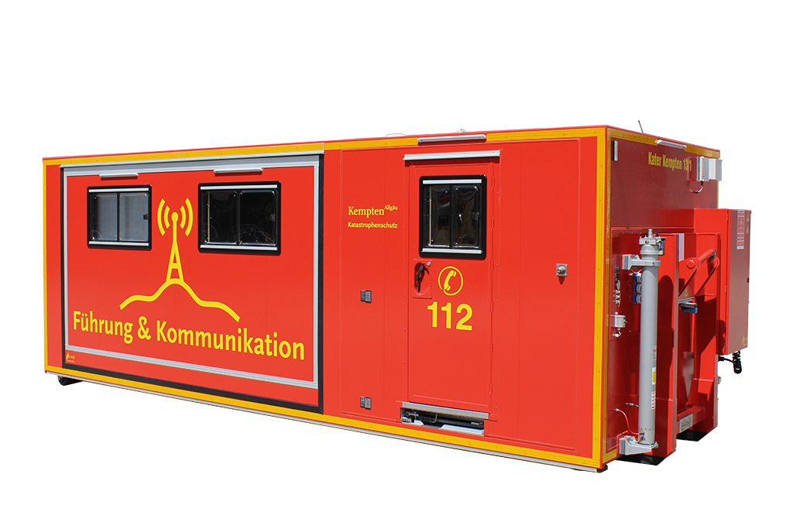
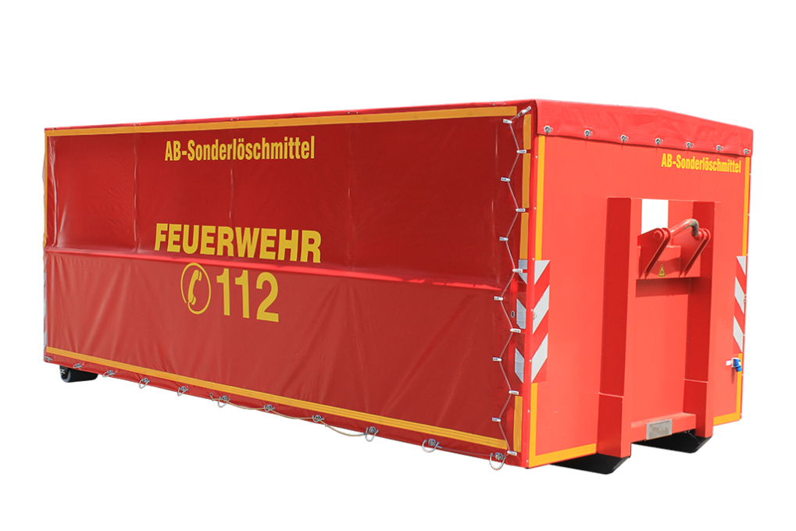
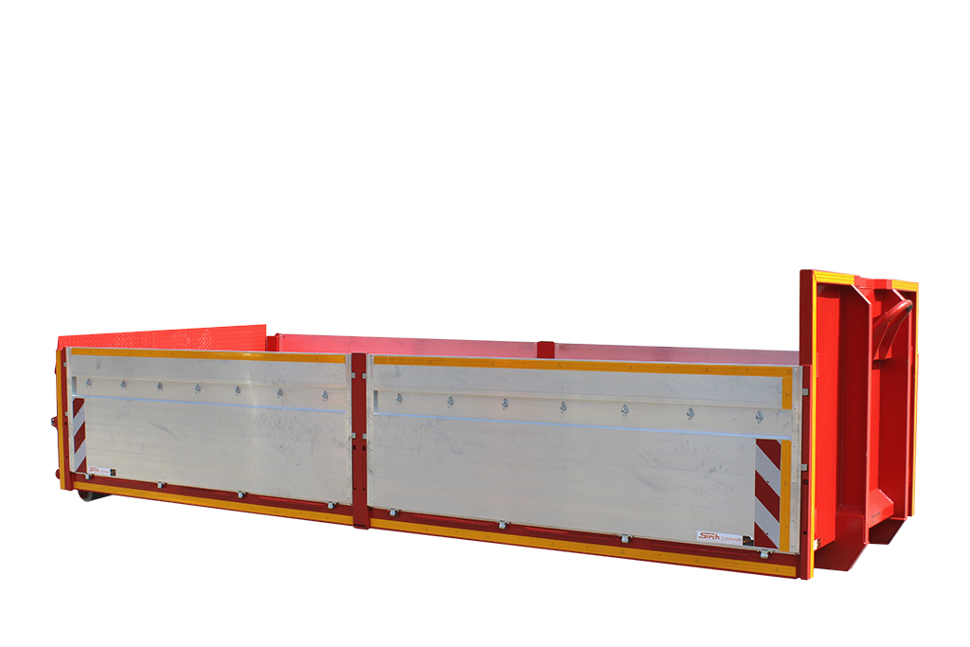
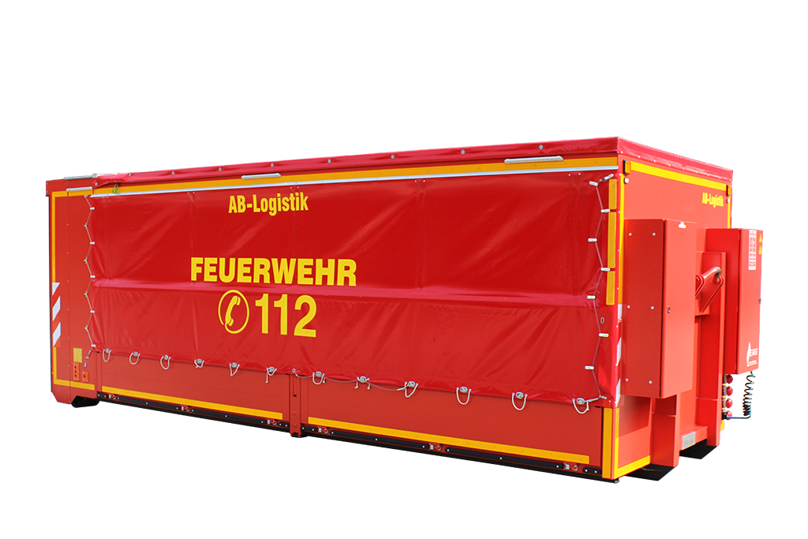
SCHWERPUNKT
Fahrzeuge
AB
Unterschiede ?
Wann kommt es zum Einsatz
Kosten ?

Slide 20
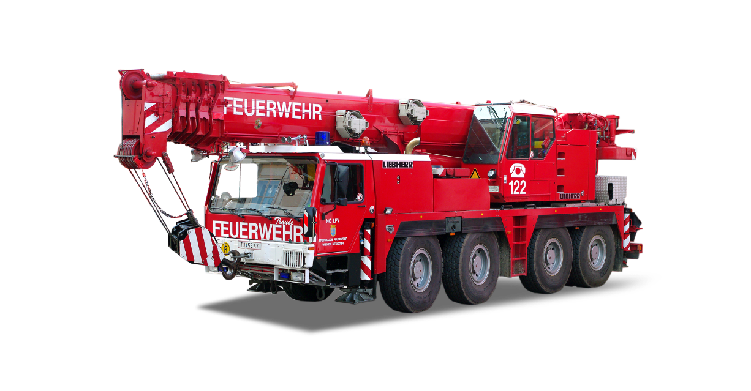
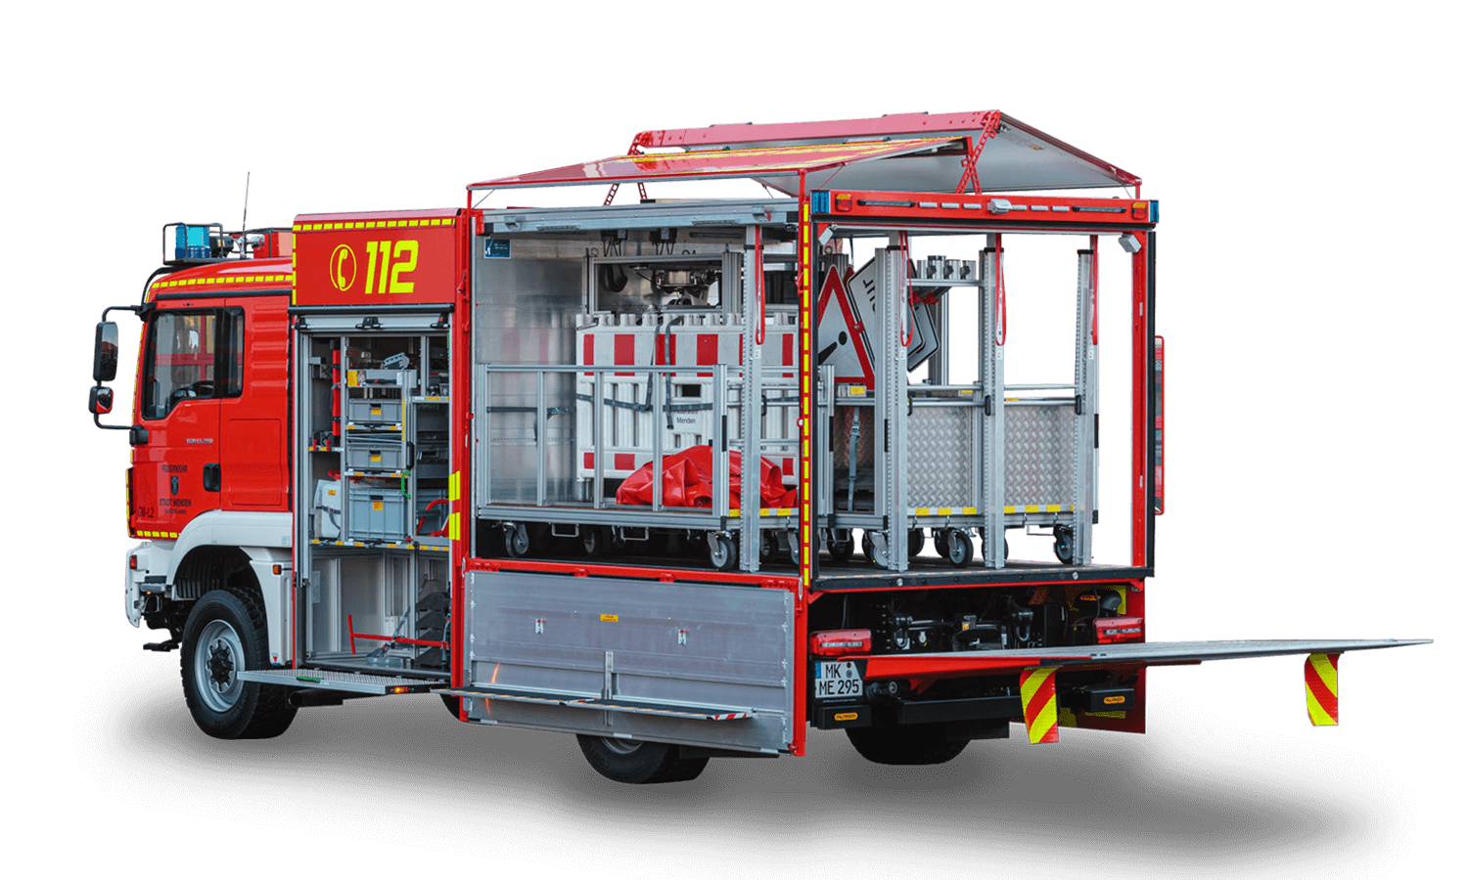
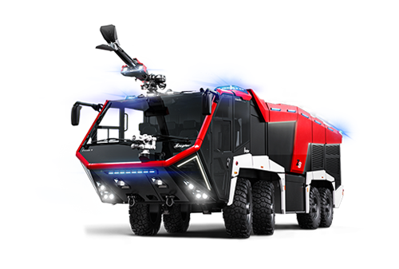
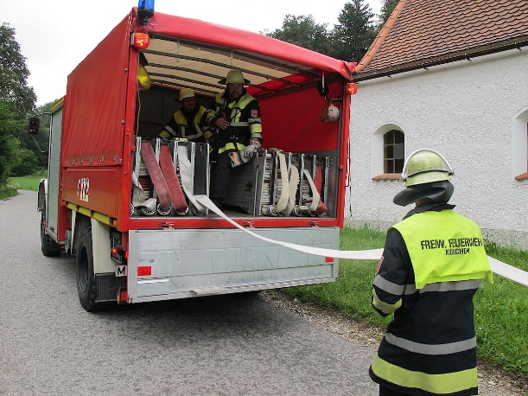
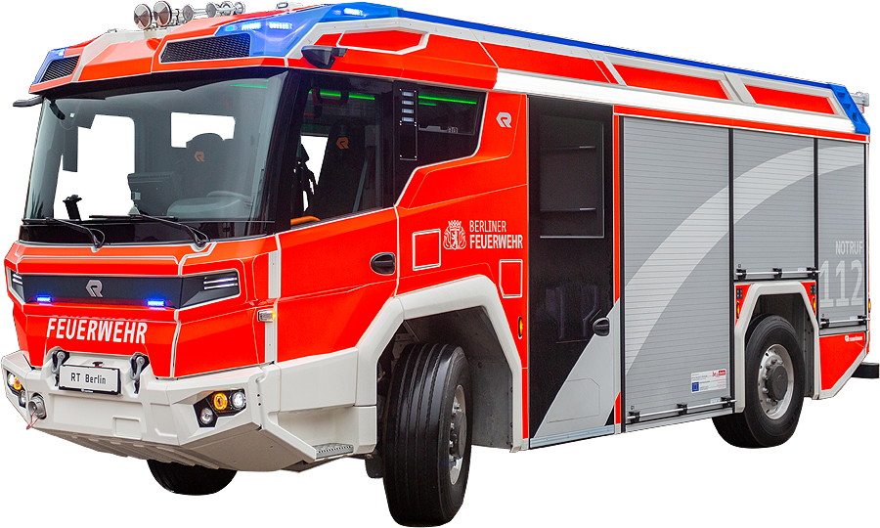
SCHWERPUNKT
Fahrzeuge
Sonstige
Besonderheit
Wann kommt es zum Einsatz
Kosten ?

Slide 21
G l i e d e r u n g
➞ Was macht die Feuerwehr ?
➞ Wie viele Feuerwehren gibt es ?
➞ Kleidung / Ausrüstung
➞ Was ist ein Löschzug
➞ Fahrzeuge
➞ Schluss

Slide 22
Schluss
GIBT ES NOCH FRAGEN ?

